Slide 1


COSTO DE OPORTUNIDAD Y VALOR DEL DINERO EN EL TIEMPO (PARTE I)
Departamento de Ingeniería Industrial
Curso Análisis de Decisiones de Inversión
DEPARTAMENTO DE INGENIERÍA INDUSTRIAL
FACULTAD DE INGENIERÍA
Curso ANÁLISIS DE DECISIONES DE INVERSIÓN
Correo cursoanadec@uniandes.edu.co

Slide 2

AGENDA PROPUESTA
Departamento de Ingeniería Industrial
Curso Análisis de Decisiones de Inversión
¿Qué es el Costo de Oportunidad?
Relación entre Costo de Oportunidad y Valor del Dinero en el Tiempo (VDT)

Slide 3
AGENDA PROPUESTA
Departamento de Ingeniería Industrial
Curso Análisis de Decisiones de Inversión
¿Qué es el Costo de Oportunidad?
Relación entre Costo de Oportunidad y Valor del Dinero en el Tiempo (VDT)

Slide 4

¿Qué es el costo de oportunidad?
Departamento de Ingeniería Industrial
Curso Análisis de Decisiones de Inversión
Cuando se utiliza el término Costo de Oportunidad, se hace alusión a dos (2) interpretaciones cuya relación es estrecha:
  El beneficio de la mejor alternativa rechazada y de la cual se pierde la oportunidad de obtener beneficios.
  El costo de oportunidad como elemento fundamental del concepto de pérdida del Valor del Dinero en el Tiempo (VDT).

Slide 5
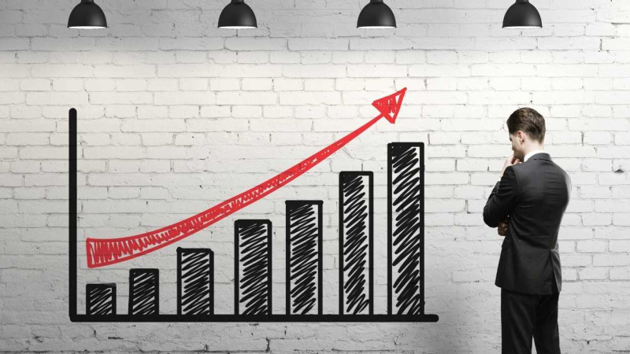
¿Qué es el costo de oportunidad?
Departamento de Ingeniería Industrial
Curso Análisis de Decisiones de Inversión
Las dos anteriores interpretaciones pueden parecer distintas. No obstante, hacen referencia al mismo concepto bajo situaciones distintas.
Veamos un en detalle la primera definición.
El beneficio de la mejor alternativa rechazada y de la cual se pierde la oportunidad de obtener ventajas económicas.

Slide 6

¿Qué es el costo de oportunidad?
Departamento de Ingeniería Industrial
Curso Análisis de Decisiones de Inversión
Elegir alguna cosa significa renunciar a otra.
Bajo la primera interpretación, el Costo de Oportunidad se define como el rendimiento o los beneficios que se dejan de percibir por la mejor alternativa a la decisión tomada.
Más que un costo económico, se considera, como su nombre lo indica, el costo de hacer una elección diferente a la que se tomó entre varias alternativas.

Slide 7
¿Qué es el costo de oportunidad?
Departamento de Ingeniería Industrial
Curso Análisis de Decisiones de Inversión
Ejemplo 1.1.
Johana es una amiga que ha diseñado un sistema para medir con puntos la satisfacción que le produce realizar ciertas tareas el domingo, donde los puntos se pueden también entender como su equivalente en unidades económicas (Ej. 1 punto = $ 1 USD). En resumen, ella percibe:
Actividad | Puntos | Comentarios
Estudiar para los quizzes semanales | 50 | Le gusta prepararse previamente
Dedicar a buscar ofertas en línea | 40 | Especialmente en sitios exclusivos
Clases deportivas personalizadas online | 80 | Hay un precio que pagar para tener la clase, equivalente a 20 puntos
Si Johana decide quedarse el domingo a estudiar para sus quizzes de la semana, ¿cuál es su costo de oportunidad?
50 puntos
40 puntos
80 puntos
60 puntos

Slide 8
¿Qué es el costo de oportunidad?
Departamento de Ingeniería Industrial
Curso Análisis de Decisiones de Inversión
Ejemplo 1.1.
Johana es una amiga que ha diseñado un sistema para medir con puntos la satisfacción que le produce realizar ciertas tareas el domingo, donde los puntos se pueden también entender como su equivalente en unidades económicas (Ej. 1 punto = $ 1 USD). En resumen, ella percibe:
Actividad | Puntos | Comentarios
Estudiar para los quizzes semanales | 50 | Le gusta prepararse previamente
Dedicar a buscar ofertas en línea | 40 | Especialmente en sitios exclusivos
Clases deportivas personalizadas online | 80 | Hay un precio que pagar para tener la clase, equivalente a 20 puntos
Si Johana decide quedarse el domingo a estudiar para sus quizzes de la semana, ¿cuál es su costo de oportunidad?
50 puntos
40 puntos
80 puntos
60 puntos

Slide 9
¿Qué es el costo de oportunidad?
Departamento de Ingeniería Industrial
Curso Análisis de Decisiones de Inversión
Ejemplo 1.2.
Usted debe ir hoy a la Universidad, para esto cuenta con las siguientes opciones:
Irse en carro, a lo que tendrá que gastar $20.000 en gastos de parqueadero y gasolina, pero llega más rápido y tendría 3 horas libres.
Irse en bus, a lo que tendrá que gastar $3.000 en el costo del pasaje, pero se demora más en llegar y solo tiene 1 hora libre.
En sus horas libres usted realiza monitorias a estudiantes, y por cada hora recibe un pago de $10.000.
¿Cuál es el costo de oportunidad de irse en bus?
¿Cuál es el costo de oportunidad de irse en carro?

Slide 10
¿Qué es el costo de oportunidad?
Departamento de Ingeniería Industrial
Curso Análisis de Decisiones de Inversión
Ejemplo 1.2.
Usted debe ir hoy a la Universidad, para esto cuenta con las siguientes opciones:
Irse en carro, a lo que tendrá que gastar $20.000 en gastos de parqueadero y gasolina, pero llega más rápido y tendría 3 horas libres.
Irse en bus, a lo que tendrá que gastar $3.000 en el costo del pasaje, pero se demora más en llegar y solo tiene 1 hora libre.
En sus horas libres usted realiza monitorias a estudiantes, y por cada hora recibe un pago de $10.000.
¿Cuál es el costo de oportunidad de irse en bus?
$10.000
¿Cuál es el costo de oportunidad de irse en carro?
$7.000

Slide 11

Departamento de Ingeniería Industrial
Curso Análisis de Decisiones de Inversión
¿Qué es el costo de oportunidad?
Consideraciones:
Se debe asegurar la comparabilidad de los beneficios obtenidos con cada alternativa.
Su estimación se debe realizar en términos totales, NO marginales.
Toda decisión trae consigo la incursión en un Costo de Oportunidad (no hay Costo de Oportunidad igual a 0).
En muchas ocasiones, el análisis supone la consideración de diversas variables (análisis multivariado: funciones de utilidad).
A la hora de valorarlo, es muy importante tener presente cuál es la función objetivo, y el valor que tiene para el tomador de decisión aquello que se deja de ganar.
El costo de oportunidad en muchas ocasiones es objetivo (la mayoría de las veces en el mundo empresarial), pero en otras muchas ocasiones está lleno de subjetividad, como en el caso de la política económica y las decisiones personales, dependiendo de quién hace el análisis porque entramos en “juicios de valor”.

Slide 12
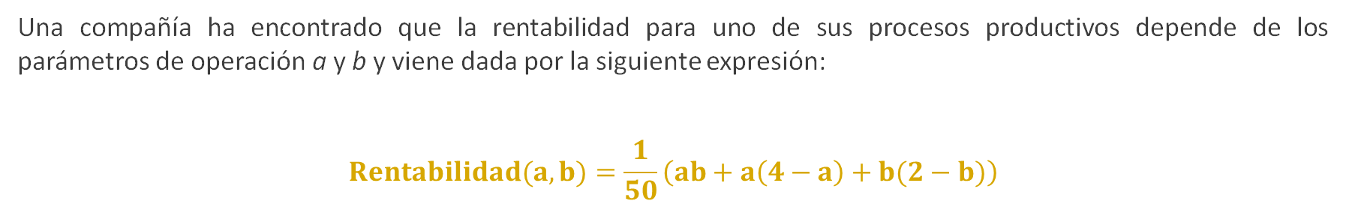
Departamento de Ingeniería Industrial
Curso Análisis de Decisiones de Inversión
¿Qué es el costo de oportunidad?
Ejemplo 1.3.
Una compañía ha encontrado que la rentabilidad para uno de sus procesos productivos depende de los parámetros de operación a y b y viene dada por la siguiente expresión:
$$Rentabilidad(a,b)=\frac{1}{50}\left(ab+a\left(4−a\right)+b(2−b)\right)$$
¿Cuál es el costo de Oportunidad del proceso, en términos de rentabilidad, si la compañía se encuentra operando con valores de a y b de 1 y 2, respectivamente?.

Slide 13
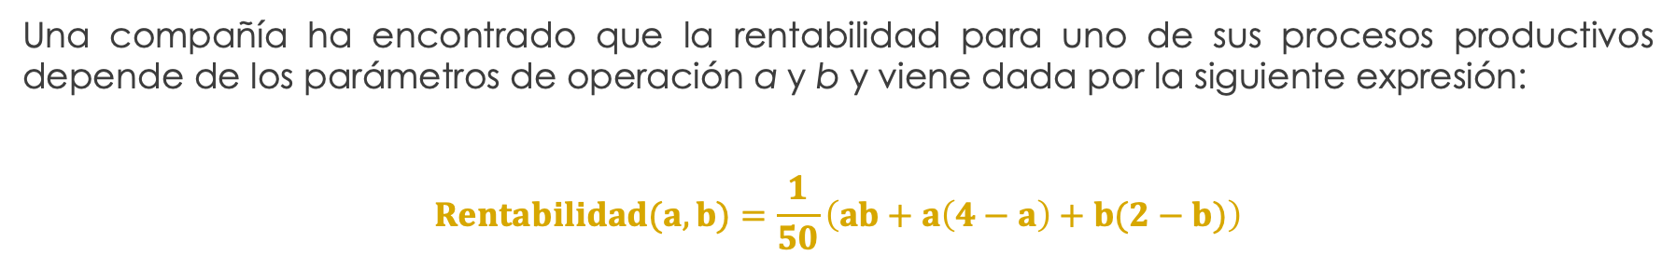
Departamento de Ingeniería Industrial
Curso Análisis de Decisiones de Inversión
¿Qué es el costo de oportunidad?
Ejemplo 1.3.
Una compañía ha encontrado que la rentabilidad para uno de sus procesos productivos depende de los parámetros de operación a y b y viene dada por la siguiente expresión:
$$Rentabilidad(a,b)=\frac{1}{50}\left(ab+a\left(4−a\right)+b(2−b)\right)$$
¿Cuál es el costo de Oportunidad del proceso, en términos de rentabilidad, si la compañía se encuentra operando con valores de a y b de 1 y 2, respectivamente?.
Actual: Rentabilidad(1,2)= 0.10
Máxima rentabilidad: a=10/3; b=8/3; Rentabilidad(10/3,8/3)= 0.1867

Slide 14

¿Qué es el costo de oportunidad?
Departamento de Ingeniería Industrial
Curso Análisis de Decisiones de Inversión
En conclusión, cualquier decisión que se tome siempre tiene relacionado un Costo de Oportunidad.
Esto se debe a que, en un mundo con recursos limitados, seleccionar una alternativa por lo general implica sacrificar otra.

Slide 15
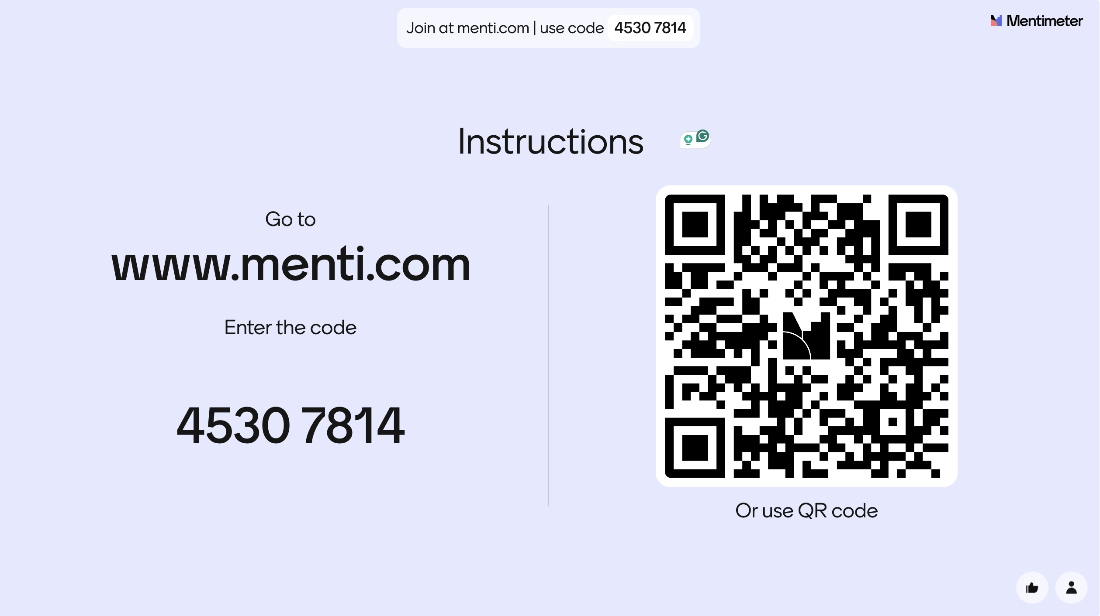
https://www.menti.com/aljbo7jfqy9e

Slide 16
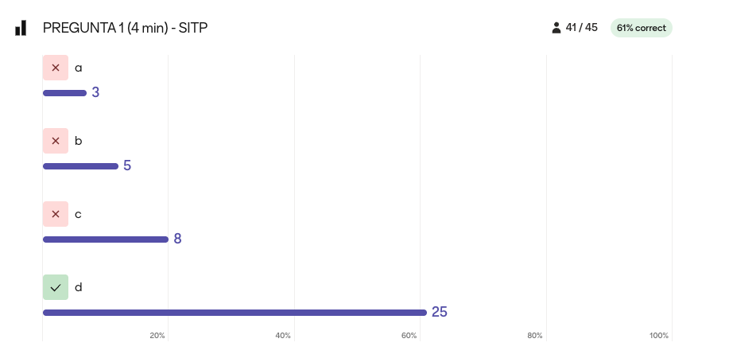
PREGUNTA 1 (4 MINUTOS)
Departamento de Ingeniería Industrial
Curso Análisis de Decisiones de Inversión

Slide 17
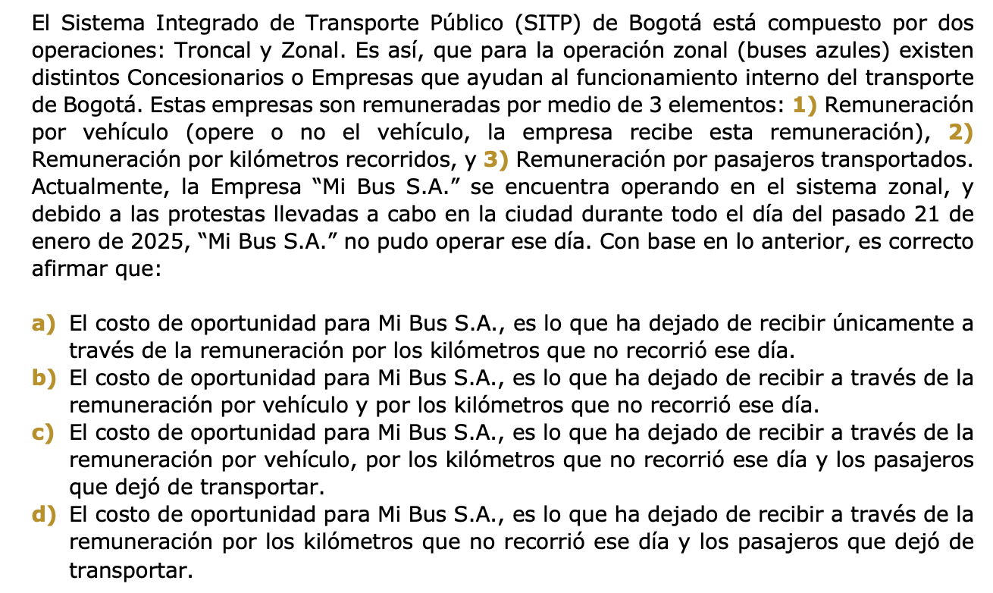

PREGUNTA 1 (4 MINUTOS)
Departamento de Ingeniería Industrial
Curso Análisis de Decisiones de Inversión

Slide 18
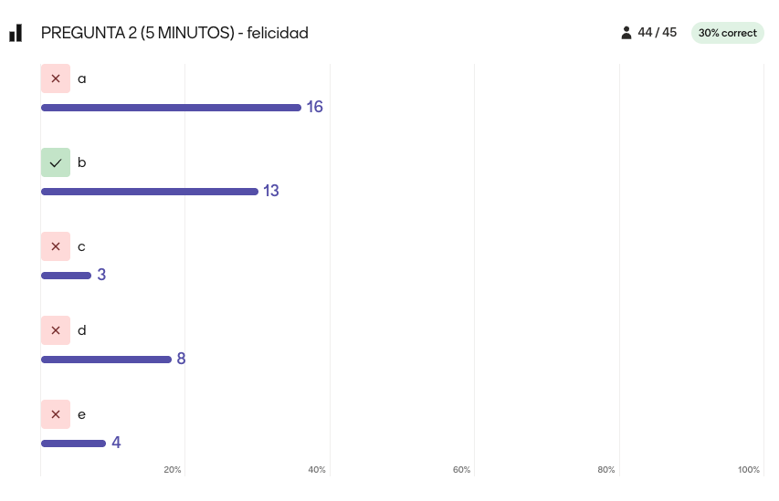
PREGUNTA 2 (5 MINUTOS)
Departamento de Ingeniería Industrial
Curso Análisis de Decisiones de Inversión

Slide 19
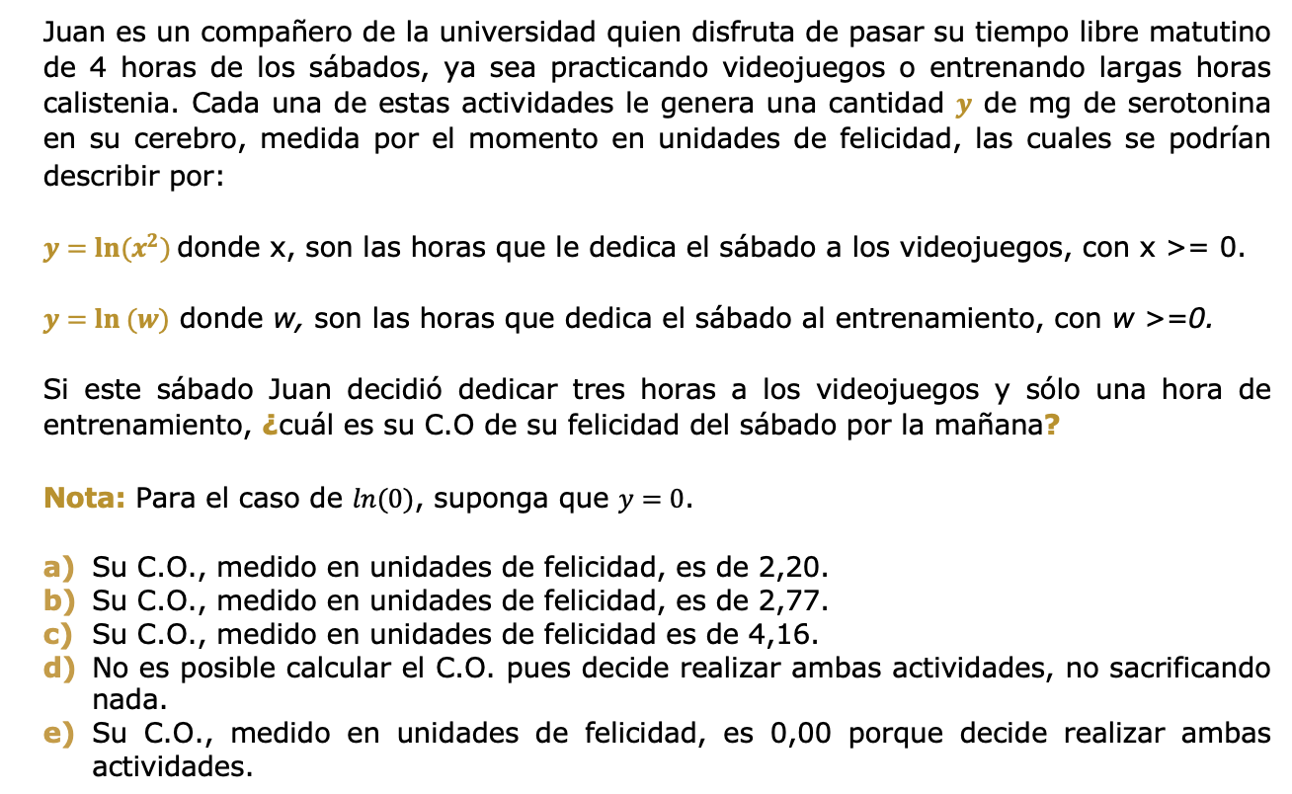

PREGUNTA 2 (5 MINUTOS)
Departamento de Ingeniería Industrial
Curso Análisis de Decisiones de Inversión

Slide 20
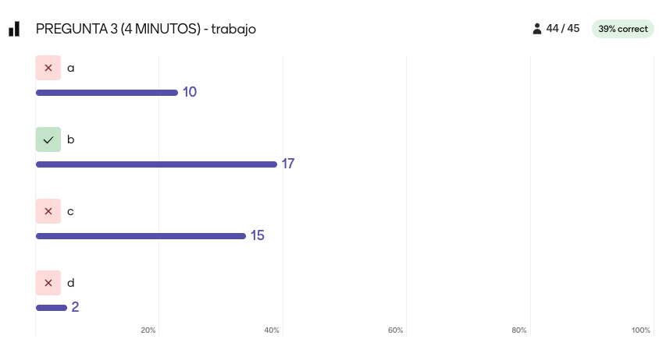
PREGUNTA 3 (4 MINUTOS)
Departamento de Ingeniería Industrial
Curso Análisis de Decisiones de Inversión

Slide 21
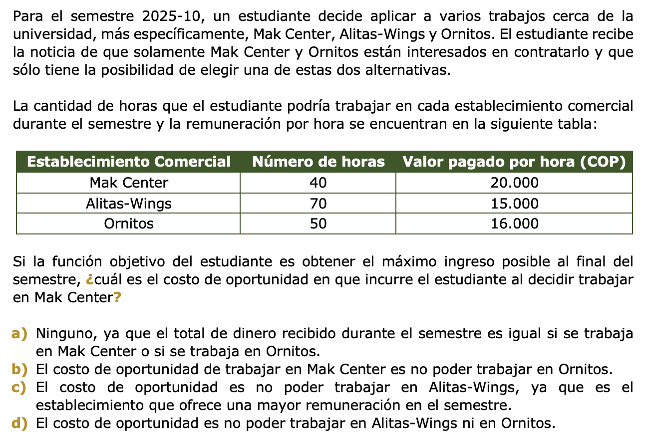

PREGUNTA 3 (4 MINUTOS)
Departamento de Ingeniería Industrial
Curso Análisis de Decisiones de Inversión

Slide 22
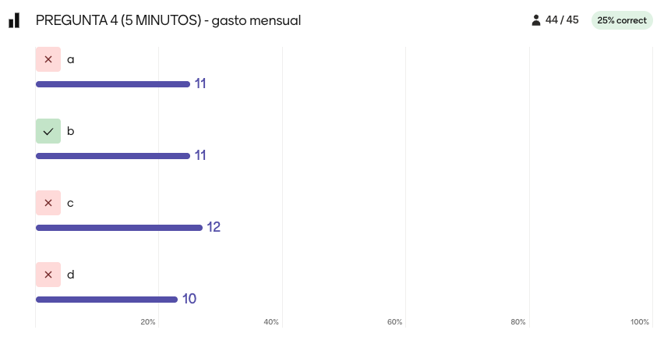
PREGUNTA 4 (5 MINUTOS)
Departamento de Ingeniería Industrial
Curso Análisis de Decisiones de Inversión

Slide 23
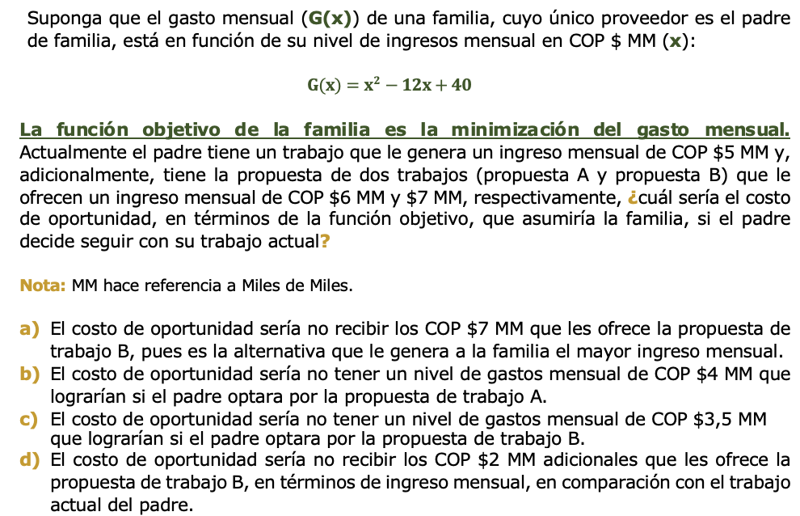

PREGUNTA 4 (5 MINUTOS)
Departamento de Ingeniería Industrial
Curso Análisis de Decisiones de Inversión

Slide 24
AGENDA PROPUESTA
Departamento de Ingeniería Industrial
Curso Análisis de Decisiones de Inversión
¿Qué es el Costo de Oportunidad?
Relación entre Costo de Oportunidad y Valor del Dinero en el Tiempo (VDT)

Slide 25
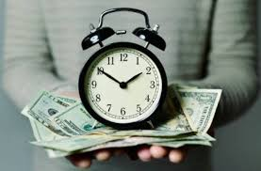
RELACIÓN ENTRE COSTO DE OPORTUNIDAD Y VALOR DEL DINERO EN EL TIEMPO
Departamento de Ingeniería Industrial
Curso Análisis de Decisiones de Inversión
Ahora, también es útil entender la segunda interpretación del Costo de Oportunidad y establecer su relación con el VDT.
El Costo de Oportunidad como elemento fundamental del concepto de pérdida del valor del dinero en el tiempo (VDT).
¿Para todos los agentes es igual el VDT?

Slide 26

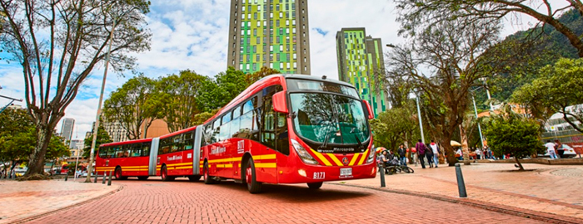
RELACIÓN ENTRE COSTO DE OPORTUNIDAD Y VALOR DEL DINERO EN EL TIEMPO
Departamento de Ingeniería Industrial
Curso Análisis de Decisiones de Inversión
Si una persona decide mantener su dinero sin utilizarlo, gastarlo o incluso prestarlo, renuncia a alternativas que podrían permitirle preservar o incluso aumentar su poder adquisitivo frente al aumento de precios.
Ejemplo 2.1.
Costo del pasaje de Transmilenio en 2000: COP $800
Con el paso del tiempo, los precios de esos bienes y servicios tienden a incrementarse debido a factores como la inflación y cambios en las condiciones de mercado.
El dinero representa el poder adquisitivo de una persona, es decir, la cantidad de bienes y servicios que puede adquirir en un momento determinado.
Costo del pasaje de Transmilenio en 2026: COP $3.550

Slide 27
RELACIÓN ENTRE COSTO DE OPORTUNIDAD Y VALOR DEL DINERO EN EL TIEMPO
Departamento de Ingeniería Industrial
Curso Análisis de Decisiones de Inversión
Si una persona decide mantener su dinero sin utilizarlo, gastarlo o incluso prestarlo, renuncia a alternativas que podrían permitirle preservar o incluso aumentar su poder adquisitivo frente al aumento de precios.
Ejemplo 2.1.
Costo del pasaje de Transmilenio en 2000: COP $800
Con el paso del tiempo, los precios de esos bienes y servicios tienden a incrementarse debido a factores como la inflación y cambios en las condiciones de mercado.
El dinero representa el poder adquisitivo de una persona, es decir, la cantidad de bienes y servicios que puede adquirir en un momento determinado.
Costo del pasaje de Transmilenio en 2026: COP $3.550
Δ =(3550 - 800) / 800 *100 = 343,75%

Slide 28
COSTO DE OPORTUNIDAD y valor del dinero en el tiempo (parte i)
Departamento de Ingeniería Industrial
Curso Análisis de Decisiones de Inversión
DEPARTAMENTO DE INGENIERÍA INDUSTRIAL
FACULTAD DE INGENIERÍA
Curso ANÁLISIS DE DECISIONES DE INVERSIÓN
Correo cursoanadec@uniandes.edu.co

